Slide 1


CÓRDOBA
24oct18
INVERSIÓN FONTUR 2018 (ENE-SEP)
Córdoba $154 (0%)
Caribe e Insular 8%
Valor: $8.175
Pacífica 9%
Valor: $8.836
Andina 17%
Valor: $16.291
Amazonia 7%
Valor: $6.433
Orinoquia 3%
Valor: $3.201
*Nacional 56%
Valor: $54.723
Total
Valor: $97.661
*Nacional: proyectos de impacto país.
* Cifras en millones COP.
Recaudo Contribución Parafiscal
Departamento / Municipio | 2017 ene-sep | 2018 ene-sep | Variación %
Córodoba | $ 121.089.000 | $ 119.677.718 | -1%
Monteria | $ 113.190.000 | $ 101.458.718 | -10%
Chinú | $ 39.000 | $ 180.000 | 362%
Total Recaudo ene-sep de 2018 CP $56.929.400.910

Slide 2


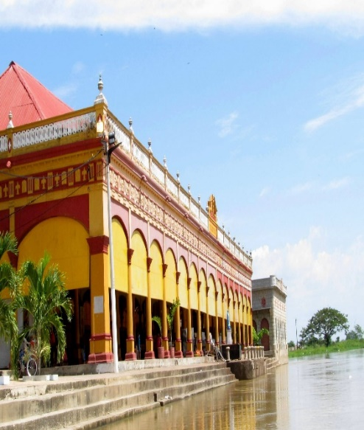
Competitividad Turística
24oct2018
PROYECTOS APROBADOS 2018
Aprobado 05oct2018 FNTP-206-2018: V Seminario de Formación Turística celebrado con el apoyo de la OMT 2018: inversión Córdoba: $44.808.932 (Fontur: $ 134.426.797; contrapartida: $33.419.610). Proponente: Anato. Se espera fortalecer la competitividad turística a través del desarrollo de seminarios en tendencias turísticas por expertos nacionales e internacionales dirigidos a las agencias de viaje. Aprobado (0%).
FNTP-045-2018 Misión académica a México (fusión de conocimientos tradicionales: el futuro del ecoturismo comunitario en la Bahía de Cispatá, San Antero, Córdoba): inversión Córdoba: $36.427.466 (Fontur $36.427.466). Proponente: MinCIT. Se realizó la Misión Académica a México, con el fin de fortalecer la capacidad de participación de los miembros de la Asociación Comunitaria para la Conservación del Caimán y su Hábitat Natural Asocaiman, en la estrategia de ecoturismo comunitario, implementada en el marco del proyecto de conservación del caimán aguja, Crocodylus acutus, en la Bahía de Cispatá (San Antero, Córdoba). La misión se llevó a cabo los días 25 al 28 de julio. Terminado (100%).
Antiguo pueblo y actual mercado de Lorica-Jairo Manuel Morales Esquivel
Santa Cruz de Lorica, Córdoba
FNTP-256-2017 Jornadas de capacitación en discapacidad, accesibilidad y turismo accesible; talleres vivenciales y exposición teórica: inversión Córdoba: $15.570.343 (Fontur: $217.984.814. Proponente: MinCIT. Se busca capacitar y sensibilizar hasta 420 prestadores de servicios turísticos acerca de la discapacidad y la inclusión laboral, con el fin de obtener los conocimientos necesarios para estandarizar los parámetros generales de un destino accesible y fortalecer el proceso de inclusión laboral de personas con discapacidad en el sector turismo. Contratado (0%).
PROYECTOS APROBADOS VIGENCIAS ANTERIORES
FNTP-138-2017 Implementación de la norma NTS TS 001-1 "destino turístico - área turística. requisitos de sostenibilidad", en los centros históricos de hasta cinco pueblos patrimonio de Colombia: inversión Córdoba: $161.489.540 (Fontur $807.447.700.000). Proponente: MinCIT. Se espera implementar la norma técnica sectorial colombiana NTS-TS 001-1 “Destino turístico- área turística. Requisitos de sostenibilidad" en los centros históricos de hasta cinco pueblos patrimonio de Colombia. En ejecución (60%).
FNTP-057-2017 Fase 1: Implementación de la NTS-TS-001-1 en un área turística delimitada dentro de cinco destinos turísticos pertenecientes a los doce corredores turísticos de Colombia. : Inversión Córdoba:$134.000.000 (Fontur$670.000.000) Proponente: MinCIT. Se realizó la implementación de la Norma Técnica Sectorial Colombiana NTS TS 001-1 "Destino Turístico - Área Turística Requisitos De Sostenibilidad” en un área turística delimitada que se establezca dentro de cinco destinos turísticos (Centro de Manizales, Marsella, La Macarena, Montería, Floridablanca) pertenecientes a los doce corredores turísticos, con el fin de obtener la certificación. Terminado (100%).
FNTP-166-2016 Programa de formación integral para el fortalecimiento empresarial y la prestación de servicios turísticos con enfoque diferencial, de comunidades negras, afrocolombianos, raizales y palenqueras inversión Córdoba: $90.158.890 (Fontur: $1.352.383.348). Proponente: MinCIT. Se busca implementar un esquema de formación integral, dirigida a las comunidades afrocolombianas, raizales y palanqueras orientadas a fortalecer el desempeño empresarial y la prestación de servicios turísticos, convirtiendo a estas comunidades prestadores de servicios turísticos de calidad para la región. En ejecución (70%).
Impacto nacional: FNTP-049-2017 Asistencia técnica de soporte y mejoramiento a 113 instituciones educativas que forman parte del programa Colegios Amigos del Turismo: inversión Córdoba: $9.926.822 (total proyecto $1.121.730.956). Proponente: MinCIT. El proyecto busca brindar asistencia técnica hasta 113 instituciones educativas de carácter público que tienen incluida el turismo de manera transversal en su PEI. Las instituciones educativas se encuentran en los siguientes departamentos: Atlántico(3), Amazonas(3), Antioquia(3), Bolívar(6), Cundinamarca(18), Boyacá(15), Caldas(3), Cesar(6), Córdoba(1), Cundinamarca(11), Chocó(1), Guainía(1), Huila(5), Magdalena(6), Meta(7), Nariño(3), Norte de Santander(1), Quindío(2), Santander(9), San Andrés(1), Valle del Cauca(2), Sucre(1), Tolima(5) y Vichada (1). Terminado (100%).

Slide 3


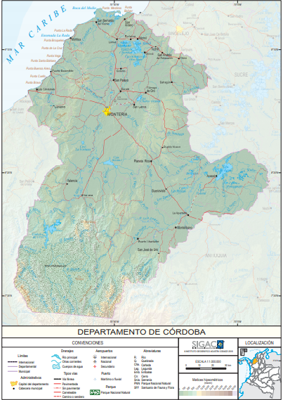
Infraestructura Turística
24oct2018
PROYECTOS APROBADOS VIGENCIAS ANTERIORES
Santa Cruz de Lorica
DVT-860-2013 “Recuperación ambiental y paisajística de la ribera del río Sinú como atractivo turístico en el centro histórico de Santa Cruz de Lorica” en el municipio de Lorica, Córdoba $16.890 millones (MinCIT/Fontur $15.000 millones; otros aportes $1.890 millones). Terminación: 12 de septiembre de 2016. Estado: Liquidado (100%).
FPTP-050-2012 Señalización Red Pueblos Patrimonio (Fase I) $360.000.000 (estimado para Santa Cruz de Lorica $40.000.000). Terminación: 24 de septiembre de 2015, Estado: Liquidado (100%).
DVT-1227-2011 Construcción del Centro Artesanal y Turístico Marcial Alegría $1.587 millones. Terminación: 20 de octubre de 2012. Estado: Liquidado (100%).
San Bernardo del Viento
PDE-005-2014 Sistema de atención y protección del riesgo al turista – S.O.S. $900 millones. Terminación: 12 de agosto de 2016. Estado: Terminado (100%).
Montería
DVT-1128E-2012 Construcción embarcadero turístico de Montería, Ronda del río Sinú $1.983 millones (MinCIT/Fontur $1.600 millones; otros aportes $383 millones). Terminación: 16 de julio de 2014. Estado: Liquidado (100%).
DVT-808-2012 Estudios y diseños del Parque Turístico y Agroindustrial de Montería $1.531 millones (MinCIT/Fontur $1.500 millones; otros aportes $30,5 millones). Terminación: 19 de junio de 2015. Estado: Liquidado (100%).

Slide 4

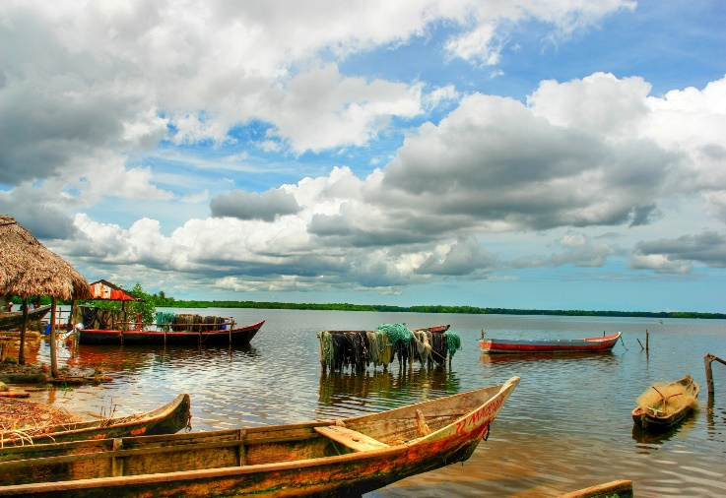
Promoción y mercadeo turístico
24oct2018
PROYECTOS APROBADOS 2018
FNTP-129-2018 Participación en la XXXVIII Vitrina Turística de Anato 2019 de los departamentos de Valle del Cauca, Tolima, Sucre, Santander, San Andrés, Providencia y Santa Catalina, Risaralda, Quindío, Norte de Santander, Nariño, Meta, Magdalena, La Guajira, Huila, Cundinamarca, Córdoba, Cesar, Cauca, Casanare, Caldas, Boyacá, Bolívar, Bogotá, Arauca, Atlántico y Antioquia: inversión en Córdoba $17.870.706 (total proyecto $3.194.885.106; Fontur $1.597.442.553; contrapartida $1.597.442.553). Proponente: MinCIT. Corresponde a arrendamiento de área de 27 metros cuadrados para un stand en Corferias. Fecha del evento del 27 feb al 01mar2019. Contractual (0%).
Giovanny Camargo Mantílla Ciénaga de Cispata - San Antero, Córdoba
FNTP-027-2018 Promoción de destino Golfo de Morrosquillo y área de influencia: inversión en Córdoba: $75.658.650 (total proyecto $189.146.625; Fontur $ 151.317.300; contrapartida $37.829.325). Proponente: Asetur GM. El proyecto contempla las siguientes actividades: 6 misiones comerciales a las ciudades de (Bogotá, Cali, Bucaramanga, Pereira, Cúcuta Y Villavicencio). las primeras dos que se ejecutaron del 10 al 14 de septiembre de 2018, en Bogotá y Villavicencio. Se están ejecutando las últimas misiones comerciales que finalizan el 25 de octubre de 2018. En ejecución (90%).
Carnaval de Barranquilla, Atlántico
FNTP-249-2017 Participación de la Red Turística de Pueblos Patrimonio en la Vitrina Anato 2018: inversión en Córdoba: $8.823.531 (total del proyecto $150.000.020). Proponente: MinCIT. Corresponde a diseño, montaje y desmontaje de 1 stand en área total de 50,46 metros cuadrados. Fecha de realización del evento: del 21 al 23 de febrero de 2018. Estado: terminado (100%).
PROYECTOS APROBADOS VIGENCIAS ANTERIORES
FNTP-107-2016 Promoción de destino Golfo de Morrosquillo y área de influencia: inversión en Córdoba $99.019.343 (total proyecto $128.969.343 y $29.950.000 de contrapartida) Proponente: Asociación de empresarios turísticos del Golfo de Morrosquillo . Durante el año 2017 Se desarrollaron 5 misiones comerciales en: Cali, Bogotá, Bucaramanga, Armenia y Manizales: finalizado (100%).
FNTP-186-2017 Participación en la XXXVII Vitrina Turística de Anato 2018 de los departamentos de Valle del Cauca, Tolima, Sucre, Santander, San Andrés, Providencia y Santa Catalina, Risaralda, Quindío, Norte de Santander, Nariño, Meta, Magdalena, La Guajira, Huila, Cundinamarca, Córdoba, Cesar, Cauca, Casanare, Caldas, Boyacá, Bolívar, Bogotá, Arauca, Atlántico y Antioquia: inversión en Córdoba $13.899.438 (total proyecto $3.047.286.312; Fontur $1.523.643.156; contrapartida $1.536.920.428 del departamento). Proponente: MinCIT. Corresponde a arrendamiento de área de 21 metros cuadrados para un stand en Corferias. Fecha del evento del 21 al 23 feb2018. Terminado (100%).
FNTP-128-2016 Participación de los departamentos de Antioquia, Atlántico, Bolívar, Bogotá, Boyacá, Caldas, Cauca, Cesar, Córdoba, Cundinamarca, Huila, Magdalena, Meta, Nariño, Quindío, Risaralda, San Andrés, Santander, Sucre, Tolima y Valle del Cauca en la Vitrina Turística de Anato 2017: inversión en Córdoba $12.990.515 (total proyecto: $2.726.152.308; Fontur $1.363.076.154 contrapartida $1.363.076.154 del departamento). Proponente: MinCIT. Corresponde a arrendamiento de área de 21 metros cuadrados para un stand en Corferias. Fecha del evento del 1 al 3 de marzo de 2017. Terminado (100%).

Slide 5



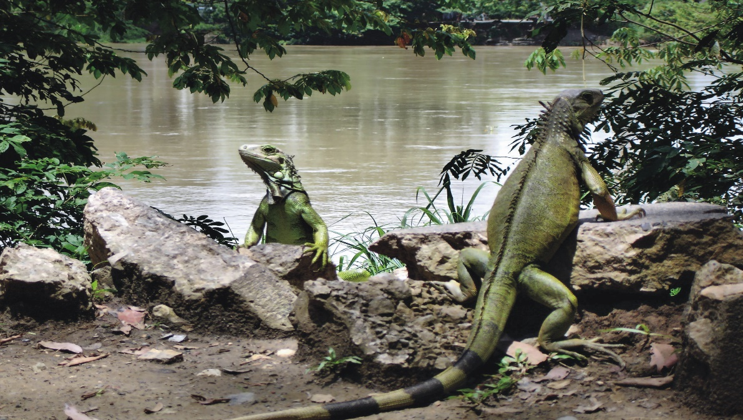
Programas Fontur
PROGRAMAS FNTUR
24oct2018
222
Nacional
253.387 jóvenes
983 aliados
Nacional : 106 PIT
Nacional: inversion de jun de 2010 – 24 oct 2018
$75.916.276.972
Meta
2%
2 PIT en funcionamiento:
Montería (1)
Santa Cruz de Lorica (1)
Córdoba
2.409 jóvenes (0.9%)
8 aliados (0.08%)
Santa Cruz de Lorica Inversión $17.640.229.993
Ronda del Sinú, Martín Bernardo Duque Angulo, Montería, Córdoba

